Slide 1
사용자 메뉴얼
IT Helpdesk
2022.07.11

Slide 2
변경 이력
변경 일시 | 페이지 | 작성자 | 추가/변경 | 변경 내용 | 변경 後 버전

Slide 3
목차
HOME (HOME-01 ~ 05)
통합 검색 (SEARCH-01, 02)
서비스 요청 (REQUEST-01 ~ 09)
  일반 문의
  개발 요청
  데이터 요청
  IT 기기신청
  네트워크 요청
  장애
내 프로필 (MYHOME-01 ~ 05)
  프로필
  즐겨찾는 서비스
  요청 내역
  북마크

Slide 4
용어 이해
용어 | 의미 | 예시
요청(=티켓) | 사용자가 문의를 작성하여 제출한 내용을 요청이라고 합니다. IT Helpdesk에서 요청 또는 티켓이라고 표현합니다. | 일반 문의, 개발 요청
카테고리(=섹션) | FAQ, 매뉴얼, 다운로드 메뉴를 선택해서 보여지는 화면에서, 그룹핑된 제목이 카테고리입니다. IT Helpdesk에서 카테고리를 섹션이라고 표현합니다. | FAQ, 계정, 기타
문서 | 사용자가 참조할 수 있도록 준비된 컨텐츠를 문서라고 표현합니다. | FAQ 내의 컨텐츠
이관 | 사용자가 요청한 내용에 대하여 실제 수행 부서에서 처리할 수 있도록 요청 내용을 전달하는 것을 이관이라고 표현합니다. IT Helpdesk에서는 Jira 서비스로 요청을 이관하여 처리할 수 있습니다. | Jira 이관
Workflow | 개발 요청, 데이터 추출/수정, IT 기기신청, 네트워크 요청에서 결재자를 지정하여 처리하는 것을 Workflow라고 합니다. AP-ON 결재와 다른 서비스 시스템입니다. | 개발 요청의 결재자 지정
북마크(=팔로잉) | FAQ 문서, 매뉴얼 문서, 다운로드 파일에 대해 사용자가 즐겨찾기 처리하는 것을 북마크라고 합니다. IT Helpdesk에서는 북마크 또는 팔로잉이라고 표현합니다. | 내 프로필의 북마크
 | 해당 화면에서 중요하게 설명하는 내용입니다.
 | 해당 화면에서 부가적으로 설명하는 내용입니다.
1
1

Slide 5
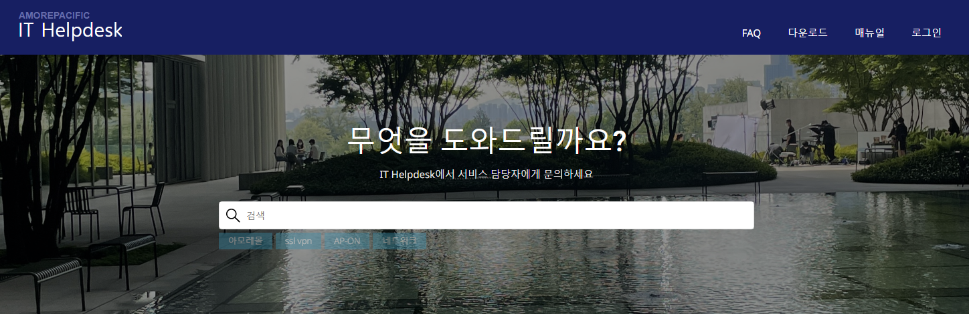
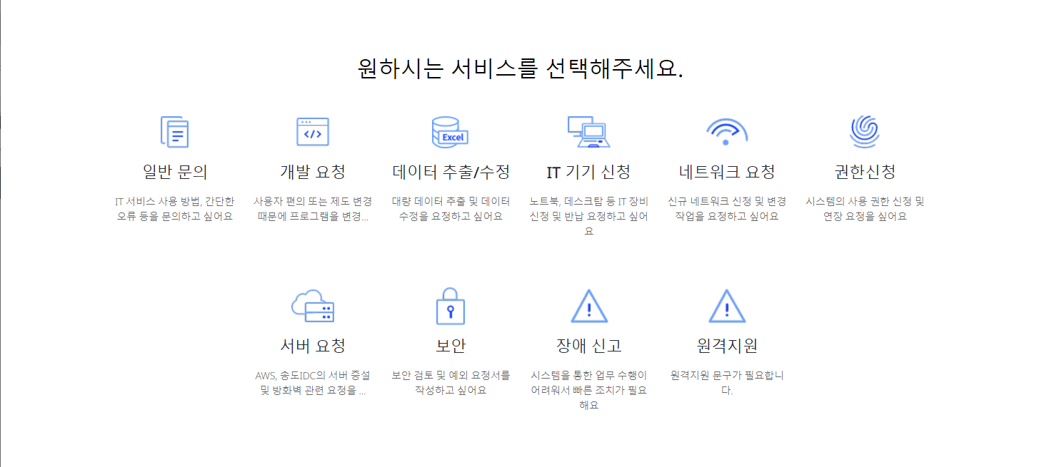
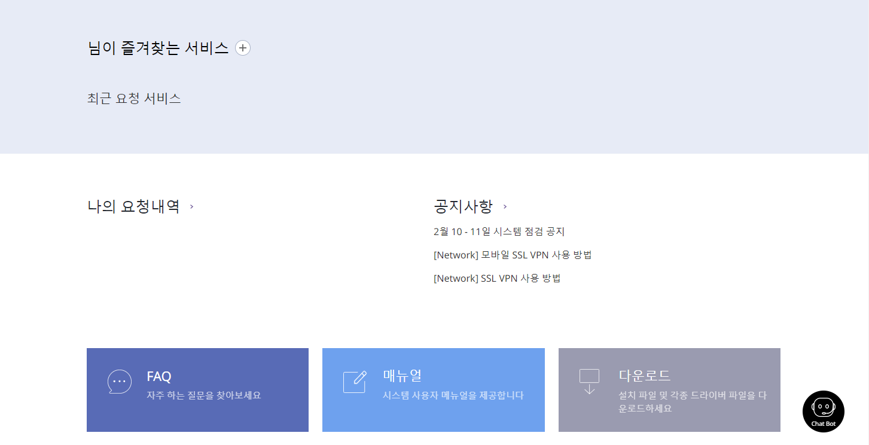
GUIDE-HOME-01
홈 화면
1
IT Helpdesk의 메뉴(Header) 영역입니다. 메뉴를 클릭하여 화면이 변경되어도 고정 메뉴로 보여줍니다.
IT Helpdesk의 통합 검색 영역입니다. 단어나 문장을 입력하여 IT Helpdesk의 FAQ, 매뉴얼, 서비스/어플리케이션 정보를 검색할 수 있습니다.
IT Helpdesk에서 요청할 수 있는 문의 유형을 보여줍니다. 클릭하여 요청할 수 있습니다.
사용자가 즐겨 찾는 서비스, 최근 요청한 서비스 목록을 보여줍니다.
즐겨 찾는 서비스: 최대 10개까지 보여주며 내 프로필 화면에서 추가/삭제할 수 있습니다.
최근 요청 서비스: IT Helpdesk 시스템에서 사용자가 최근에 요청한 서비스/어플리케이션을 기준으로 최대 10개까지 보여줍니다..
사용자자의 요청 목록을 최근 신청 기준으로 5개 보여줍니다.
IT Helpdesk 서비스 시스템의 공지사항을 최근 등록 기준으로 5개 보여줍니다.
클릭하여 FAQ, 매뉴얼, 다운로드 페이지로 이동할 수 있습니다.
챗 봇을 통하여 필요한 정보를 찾거나 상담원과 대화하여 문제를 해결할 수 있습니다.
내 프로필, 내가 요청한 문의, 내가 즐겨 찾기 한 FAQ 문서, 내가 남긴 댓글 등을 확인할 수 있는 메뉴를 확인 할 수 있다.
1
9
2
2
3
4
3
5
6
7
4
8
9
5
6
7
8

Slide 6
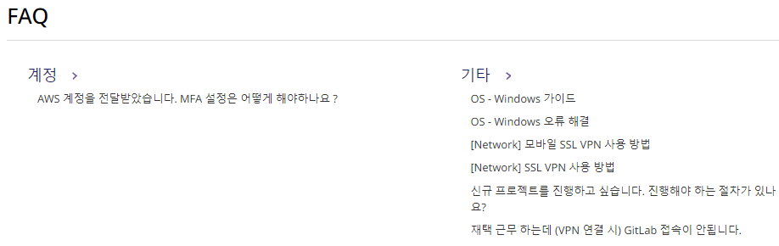
GUIDE-HOME-02
FAQ
1
1
HOME화면 상단 메뉴에서 FAQ를 클릭하거나,
HOME 화면 하단에서 FAQ를 클릭하면,
FAQ 하위의 카테고리와 카테고리별 문서를 보여줍니다.
FAQ 카테고리 & 문서
FAQ 하위의 카테고리(*) 목록과 카테고리별 등록된 FAQ 문서 목록을 보여줍니다.
문서는 최대 6개를 보여줍니다.
(*) IT Helpdesk에서는 “카테고리”를 “섹션＂이라고 표현하기도 합니다.
2
H
O
M
E
1
2

Slide 7
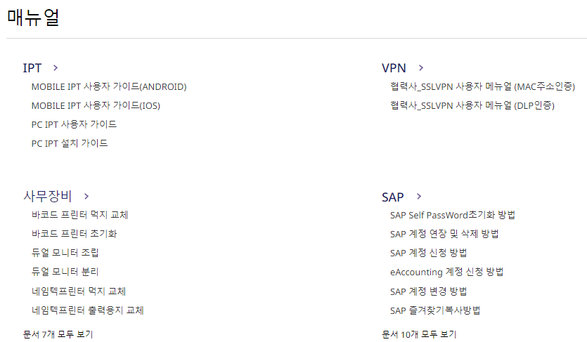
GUIDE-HOME-03
메뉴얼
1
1
HOME화면 상단 메뉴에서 매뉴얼을 클릭하거나,
HOME 화면 하단에서 매뉴얼을 클릭하면,
매뉴얼 하위의 카테고리와 카테고리별 문서를 보여줍니다.
매뉴얼 카테고리 & 문서
매뉴얼 하위의 카테고리 목록과 카테고리별 등록된 매뉴얼 문서 목록을 보여줍니다.
문서는 최대 6개를 보여줍니다.
2
H
O
M
E
1
2

Slide 8
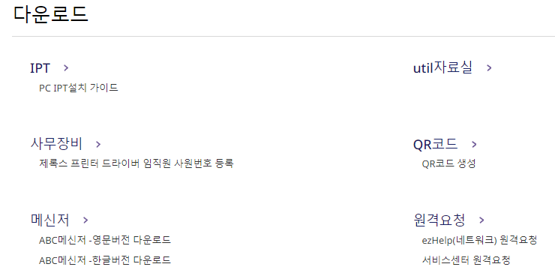
GUIDE-HOME-04
다운로드
1
1
HOME화면 상단 메뉴의 다운로드를 클릭하거나,
HOME 화면 하단에서 다운로드를 클릭하면,
다운로드 하위의 카테고리와 카테고리별 문서를 보여줍니다.
다운로드 카테고리 & 문서
다운로드 하위의 카테고리 목록과 카테고리별 등록된 다운로드 파일 목록을 보여줍니다.
파일 목록은 최대 6개를 보여줍니다.
2
H
O
M
E
1
2

Slide 9
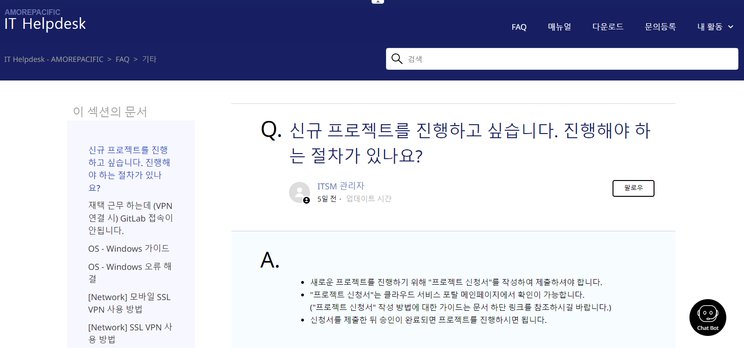
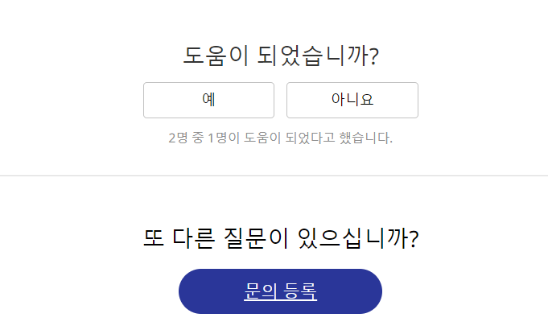
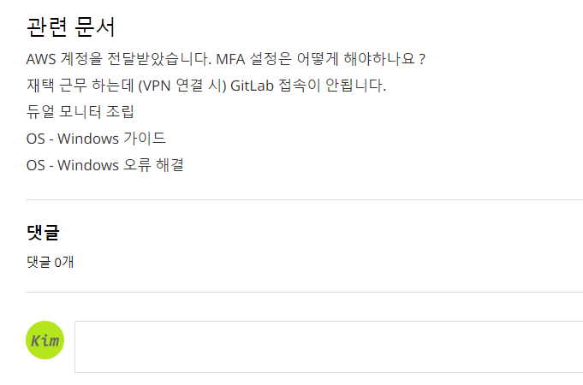
GUIDE-HOME-05
문서 내용 보기
1
FAQ, 매뉴얼, 다운로드 카테고리 내의 문서 제목을 클릭하면 문서의 상세 내용을 보여줍니다.
“팔로잉”은 해당 문서를 북마크하는 것을 의미합니다. 내 프로필의 북마크에서 팔로잉한 문서를 확인할 수 있습니다.
내용보기 하단에 해당 문서가 도움이 되었는지 여부를 확인하는 내용이 보요집니다.
내용보기 하단에 추가적으로 참조할 수 있는 관련 문서를 보여줍니다.
선택한 섹션(=카테고리)의 다른 문서 목록을 보여줍니다.
2
5
1
3
4
2
5
내용보기 하단에 보여짐
내용보기 하단에 보여짐
4
3

Slide 10
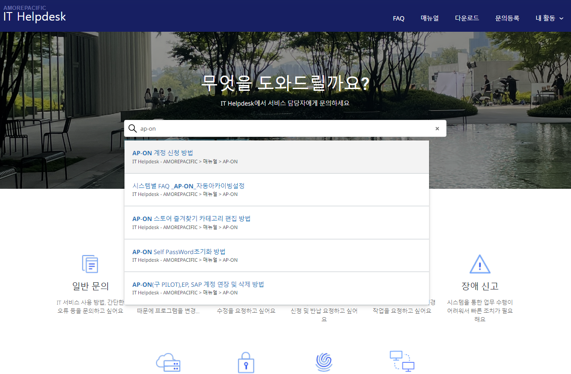
GUIDE-SEARCH-01
통합 검색
Home 화면의 통합 검색 영역에서 필요한 정보를 검색할 수 있습니다.
1
검색어 입력창에 검색어를 입력하면 자동 완성 및 추천 기능으로 관련된 문서 컨텐츠의 제목이 보여집니다.
1

Slide 11
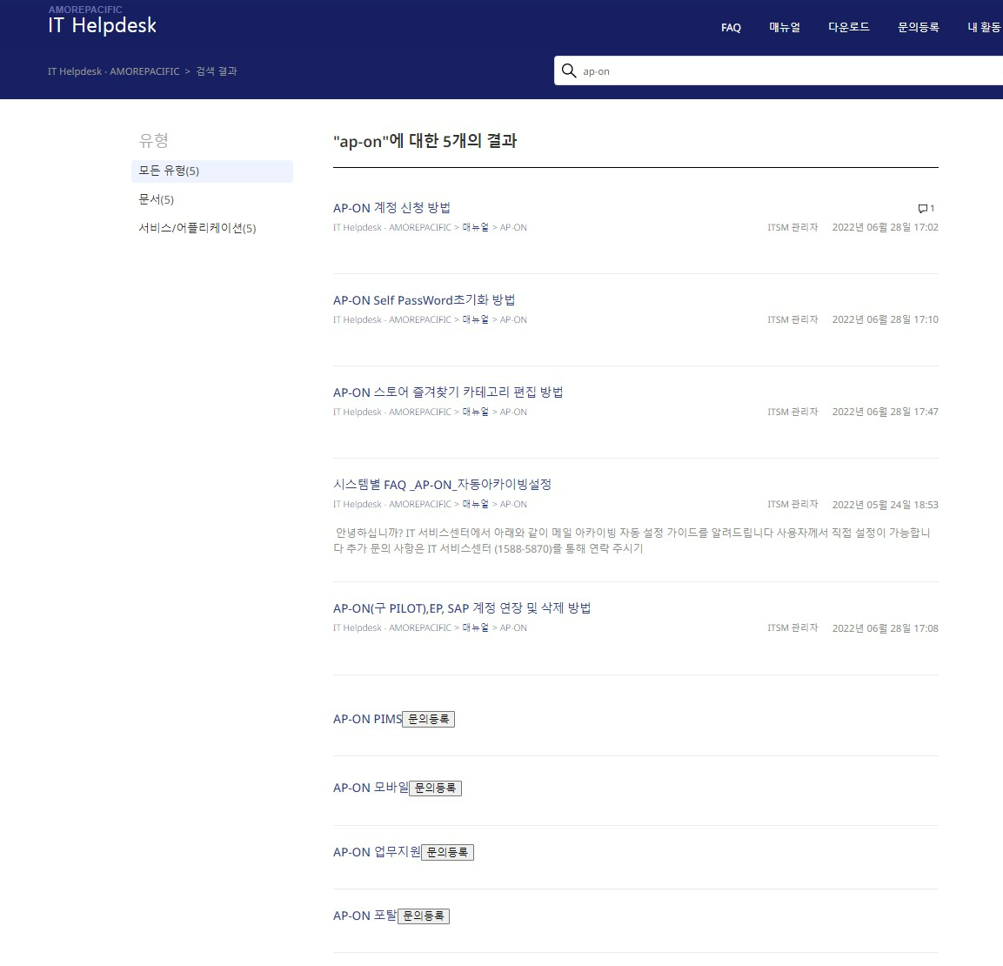
GUIDE-SEARCH-02
통합 검색 결과 보기
(검색어 예시: AP-ON)
통합 검색 결과가 문서별, 서비스/어플리케이션별로 보여집니다.
제목을 클릭하면 해당 문서의 내용보기 화면으로 이동됩니다. (GUIDE-HOME-05 참조)
서비스/어플리케이션의 경우 “문의등록＂ 버튼이 함께 보여지고, 버튼을 클릭하면 “일반 문의＂ 화면으로 이동됩니다.
통합 검색의 결과갸 전체, 문서별, 서비스/어플리케이션별로 몇 개인지 보여지고 유형 제목을 클릭하면 선택한 유형의 결과만 보여집니다.
1
3
1
2
3
2

Slide 12
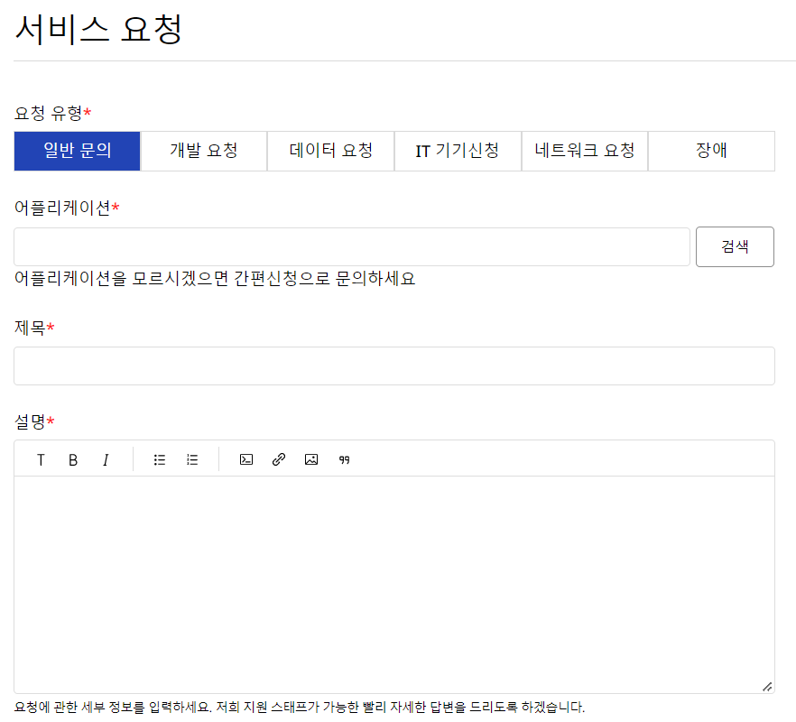
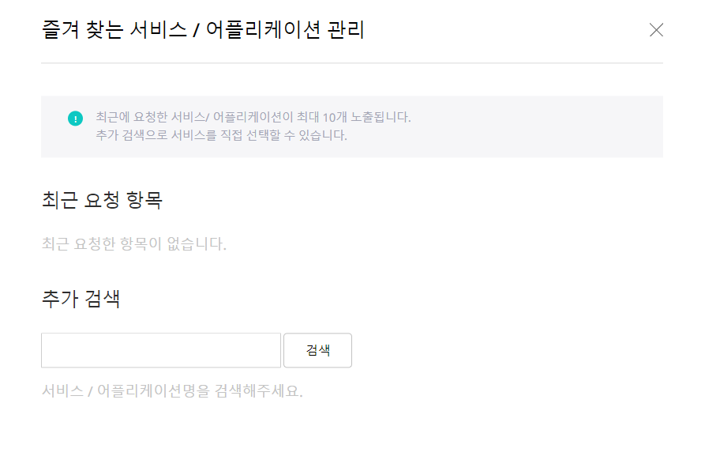
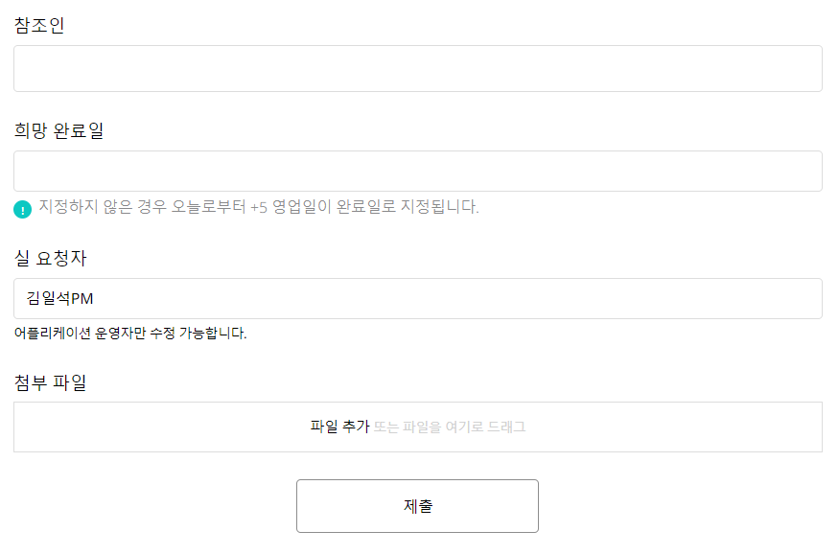
GUIDE-REQUEST-01
서비스 요청
1
서비스 요청 유형을 선택합니다. 요청 유형별로 보여지는 항목이 다르게 나타납니다.
일반 문의: IT 서비스 사용 방법, 간단한 오류 등에 대한 문의가 필요한 경우
개발 요청: 사용자 편의 또는 제도 변경으로 프로그램 변경이 필요한 경우
데이터 요청: 대량 데이터 추출 및 수정이 필요한 경우
IT 기기신청: 노트북, 데이크탑 등 IT 장비 신청과 반납 필요한 경우
네트워크 요청: 신규 네트워크 신청 및 변경 작업 필요한 경우
장애: 시스템을 통한 업무 수행이 어려워 빠른 조치가 필요한 경우
[필수] 서비스를 요청하는 시스템을 검색하여 선택합니다. 입력창이나 검색 버튼을 클릭하면 서비스/어플리케이션을 검색할 수 있는 화면이 보여집니다.
[필수/공통] 제목과 설명을 입력합니다. 모든 요청화면에서 동일한 항목이 보여집니다.
[선택/공통] 모든 요청화면에서 동일한 항목이 보여집니다.
사용자가 신청하는 요청에 대하여 참조가 필요한 참조자를 지정합니다.
서비스 요청에 대한 희망 완료일을 지정합니다.
사용자가 신청하는 요청에 대하여 실 요청자가 다른 경우 지정합니다.
참조할 파일이 있는 경우 추가하여 첨부합니다.
제출 버튼을 클릭하여 서비스 요청을 등록합니다.
1
2
3
2
3
4
4
5
5

Slide 13
GUIDE-REQUEST-02
서비스 요청 – 일반 문의
IT 서비스 사용 방법, 간단한 오류 등에 대한 문의가 필요한 경우에 요청합니다.
1
[필수] 서비스를 요청하는 시스템을 검색하여 선택합니다. 입력창이나 검색 버튼을 클릭하면 서비스/어플리케이션을 검색할 수 있는 화면이 보여집니다.
[필수/공통] 제목과 설명을 입력합니다. 모든 요청화면에서 동일한 항목이 보여집니다.
[선택/공통] 모든 요청화면에서 동일한 항목이 보여집니다.
사용자가 신청하는 요청에 대하여 참조가 필요한 참조자를 지정합니다.
서비스 요청에 대한 희망 완료일을 지정합니다.
사용자가 신청하는 요청에 대하여 실 요청자가 다른 경우 지정합니다.
참조할 파일이 있는 경우 추가하여 첨부합니다.
제출 버튼을 클릭하여 서비스 요청을 등록합니다.
2
1
3
2
4
3
4

Slide 14
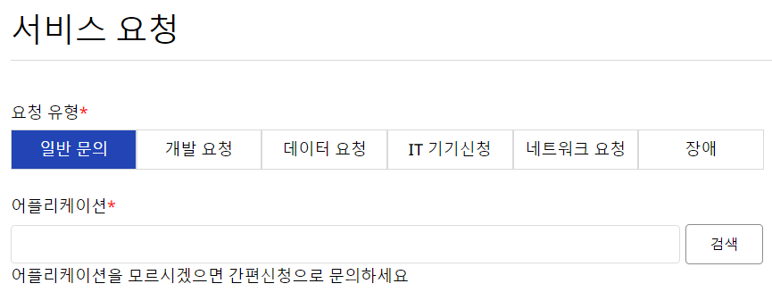
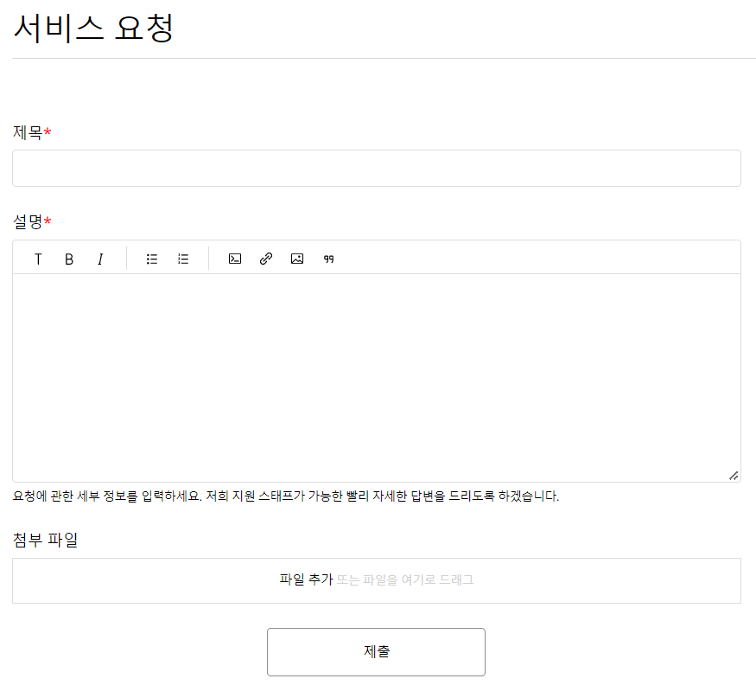
GUIDE-REQUEST-03
서비스 요청 – 간편 신청
어플리케이션 확인이 어려운 경우 간편신청으로 서비스를 요청할 수 있습니다.
1
일반 문의의 어플리케이션 선택 하단에 보여지는 링크를 클릭하여 간편 신청 화면으로 이동할 수 있습니다.
[필수] 제목을 입력합니다.
[필수] 설명을 자세히 입력합니다.
참조할 파일이 있는 경우 추가하여 첨부합니다.
제출 버튼을 클릭하여 서비스 요청을 등록합니다.
2
3
4
5
1
2
3
4
5

Slide 15
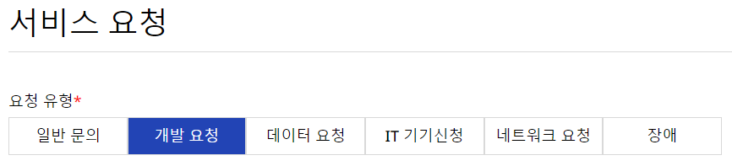
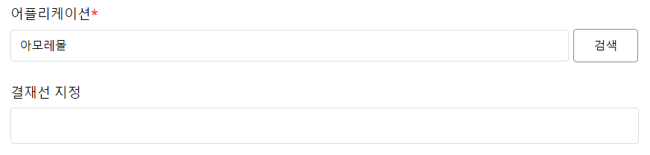
GUIDE-REQUEST-04
서비스 요청 – 개발 요청
사용자 편의 또는 제도 변경으로 프로그램 변경이 필요한 경우에 요청합니다.
1
[필수] 서비스를 요청하는 시스템을 검색하여 선택합니다. 입력창이나 검색 버튼을 클릭하면 서비스/어플리케이션을 검색할 수 있는 화면이 보여집니다.
선택한 어플리케이션이 내부회계관리대상 시스템인 경우 결재선 지정 필드가 추가로 보여집니다.
결재자 지정은은 이름으로 검색하여 지정합니다.
[필수/공통] 제목과 설명을 입력합니다. 모든 요청화면에서 동일한 항목이 보여집니다.
[선택/공통] 모든 요청화면에서 동일한 항목이 보여집니다.
사용자가 신청하는 요청에 대하여 참조가 필요한 참조자를 지정합니다.
서비스 요청에 대한 희망 완료일을 지정합니다.
사용자가 신청하는 요청에 대하여 실 요청자가 다른 경우 지정합니다.
참조할 파일이 있는 경우 추가하여 첨부합니다.
제출 버튼을 클릭하여 서비스 요청을 등록합니다.
2
1
2
3
3
4
5
4
5

Slide 16
GUIDE-REQUEST-05
서비스 요청 – 데이터 요청
대량 데이터 추출 및 수정이 필요한 경우에 요청합니다.
1
[필수] 서비스를 요청하는 시스템을 검색하여 선택합니다. 입력창이나 검색 버튼을 클릭하면 서비스/어플리케이션을 검색할 수 있는 화면이 보여집니다.
요청하는 서비스가 데이터 수정인지 추출인지 선택합니다.
요청하는 데이터가 민감정보를 포함하고 있는지를 선택합니다.
민감정보를 포함한 경우 → 민감정보 선택 → AP-ON 전자결재 상신 선처리
민감정보를 포함하지 않은 경우 → IT Helpdesk 기본 Workflow 결재 선처리
요청하는 데이터에 민감정보가 포함되지 않은 경우 IT Helpdesk Workflow 결재선을 지정합니다.
결재자 지정은은 이름으로 검색하여 지정합니다.
[필수/공통] 제목과 설명을 입력합니다. 모든 요청화면에서 동일한 항목이 보여집니다.
[선택/공통] 모든 요청화면에서 동일한 항목이 보여집니다.
사용자가 신청하는 요청에 대하여 참조가 필요한 참조자를 지정합니다.
서비스 요청에 대한 희망 완료일을 지정합니다.
사용자가 신청하는 요청에 대하여 실 요청자가 다른 경우 지정합니다.
참조할 파일이 있는 경우 추가하여 첨부합니다.
제출 버튼을 클릭하여 서비스 요청을 등록합니다.
2
1
3
3
4
캡쳐 이미지 변경 필요
5
6
4
5
6
7
7

Slide 17
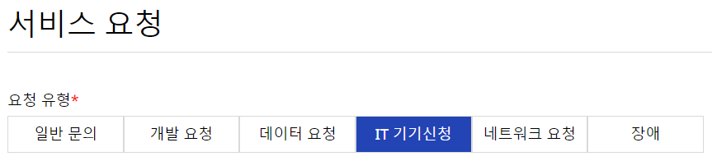
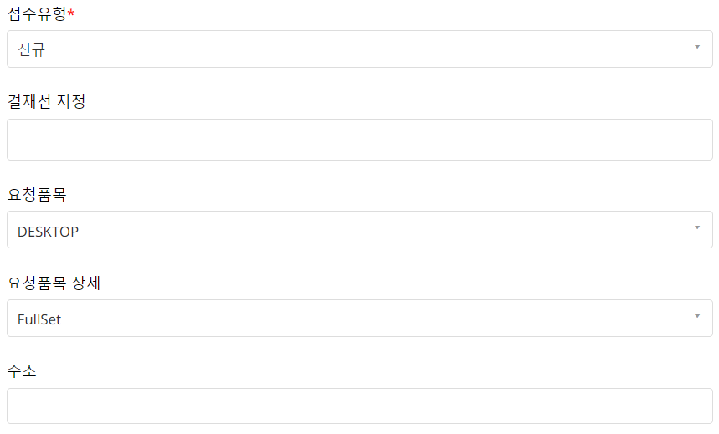
GUIDE-REQUEST-06
서비스 요청 – IT 기기 신청
노트북, 데이크탑 등 IT 장비 신청과 반납 필요한 경우에 요청합니다.
1
[필수] 접수 유형을 선택합니다.
유형: 신규, 교체, 이동/철수, 예방점검, 자산정보 등록/변경
[필수] 결재선을 지정합니다. 결재자 지정은은 이름으로 검색하여 지정합니다
[필수] 요청 품목과 상세 품목을 지정합니다. 요청 품목을 선택하면 선택한 품목의 상세 품목이 보여집니다.
IT 기기를 신청하는 주소를 입력합니다.
필수/공통] 제목과 설명을 입력합니다. 모든 요청화면에서 동일한 항목이 보여집니다.
[선택/공통] 모든 요청화면에서 동일한 항목이 보여집니다.
사용자가 신청하는 요청에 대하여 참조가 필요한 참조자를 지정합니다.
서비스 요청에 대한 희망 완료일을 지정합니다.
사용자가 신청하는 요청에 대하여 실 요청자가 다른 경우 지정합니다.
참조할 파일이 있는 경우 추가하여 첨부합니다.
2
1
3
2
4
3
5
6
4
5
제목,설명 입력
6
참조인,희망완료일,실요청자,첨부파일 입력

Slide 18
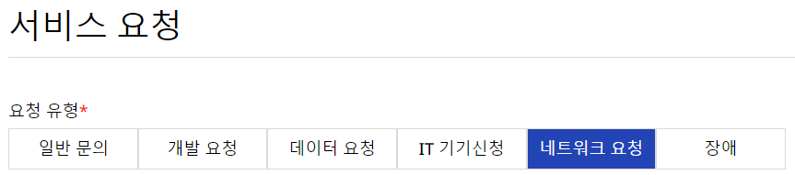
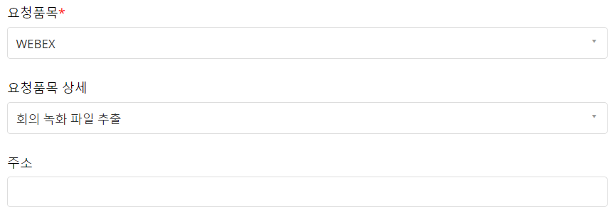
GUIDE-REQUEST-07
서비스 요청 – 네트워크 요청
신규 네트워크 신청 및 변경 작업 필요한 경우에 요청합니다.
1
[필수] 요청 품목과 상세 품목을 지정합니다. 요청 품목을 선택하면 선택한 품목의 상세 품목이 보여집니다.
서비스 요청 주소를 입력합니다.
필수/공통] 제목과 설명을 입력합니다. 모든 요청화면에서 동일한 항목이 보여집니다.
[선택/공통] 모든 요청화면에서 동일한 항목이 보여집니다.
사용자가 신청하는 요청에 대하여 참조가 필요한 참조자를 지정합니다.
서비스 요청에 대한 희망 완료일을 지정합니다.
사용자가 신청하는 요청에 대하여 실 요청자가 다른 경우 지정합니다.
참조할 파일이 있는 경우 추가하여 첨부합니다.
2
3
1
4
2
3
제목,설명 입력
4
참조인,희망완료일,실요청자,첨부파일 입력

Slide 19
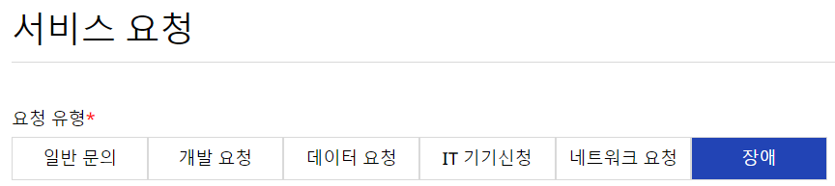
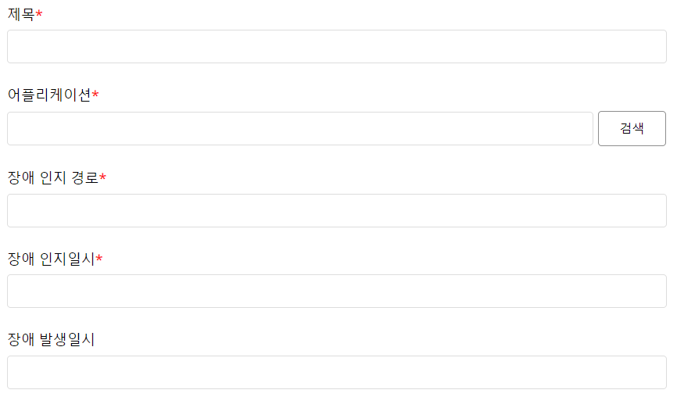
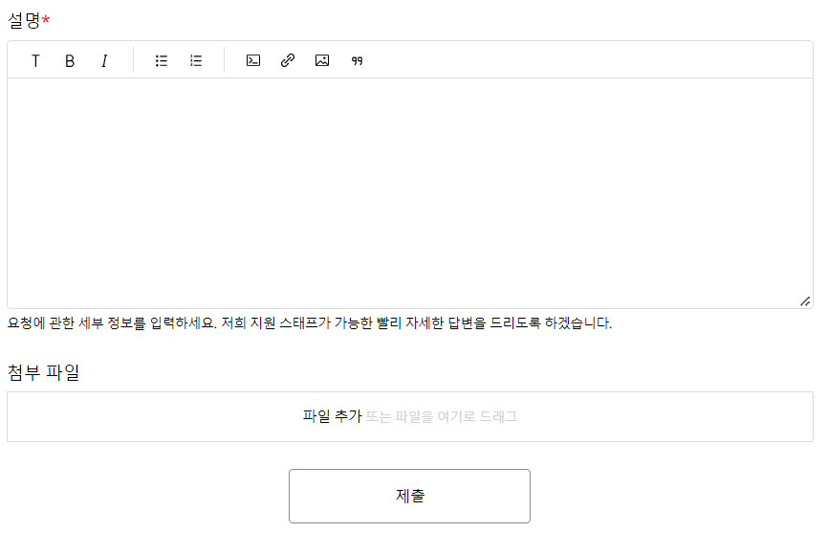
GUIDE-REQUEST-08
서비스 요청 – 장애
시스템을 통한 업무 수행이 어려워 빠른 조치가 필요한 경우에 요청합니다.
1
[필수] 장애 현상을 요약하여 제목으로 입력합니다.
[필수] 서비스를 요청하는 시스템을 검색하여 선택합니다. 입력창이나 검색 버튼을 클릭하면 서비스/어플리케이션을 검색할 수 있는 화면이 보여집니다.
[필수] 장애 인지 경로와 시간을 입력합니다.
장애 발생일시를 알고 있는 경우 입력합니다.
[필수/공통] 장애 현상에 대한 자세한 설명을 입력합니다.
참조할 파일이 있는 경우 추가하여 첨부합니다.
제출 버튼을 클릭하여 서비스 요청을 등록합니다.
2
1
3
4
2
5
3
6
7
4
5
6
7

Slide 20
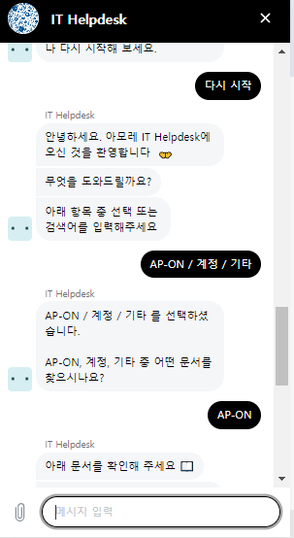
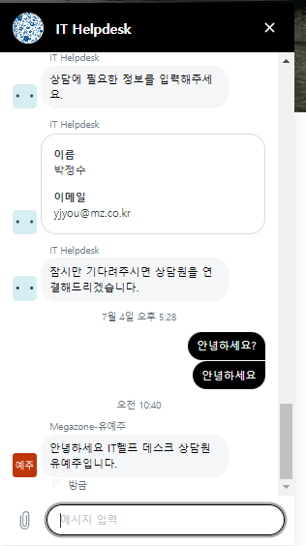
GUIDE-MYHOME-09
챗봇 문의
1
IT Helpdesk에서는 사용자가 언제라도 서비스를 지원받을 수 있도록 챗봇 서비스를 아이콘을 통해 제공하고 있습니다.
IT Helpdesk 서비스 화면에서 챗봇 아이콘을 클릭하여 채팅 화면으로 이동합니다.
사용자 스스로 문제를 해결할 수 있도록 도움을 받을 수 있으며, 상담원의 도움이 필요 할 경우 상담원 연결을 통해 문제를 해결 할 수 있습니다.
2
2
1

Slide 21
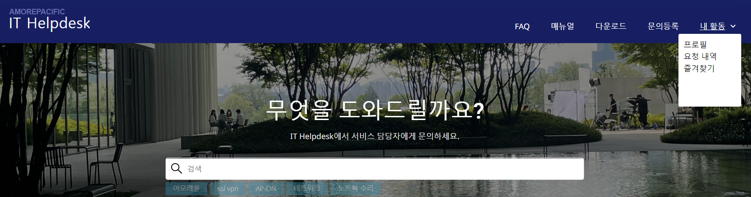
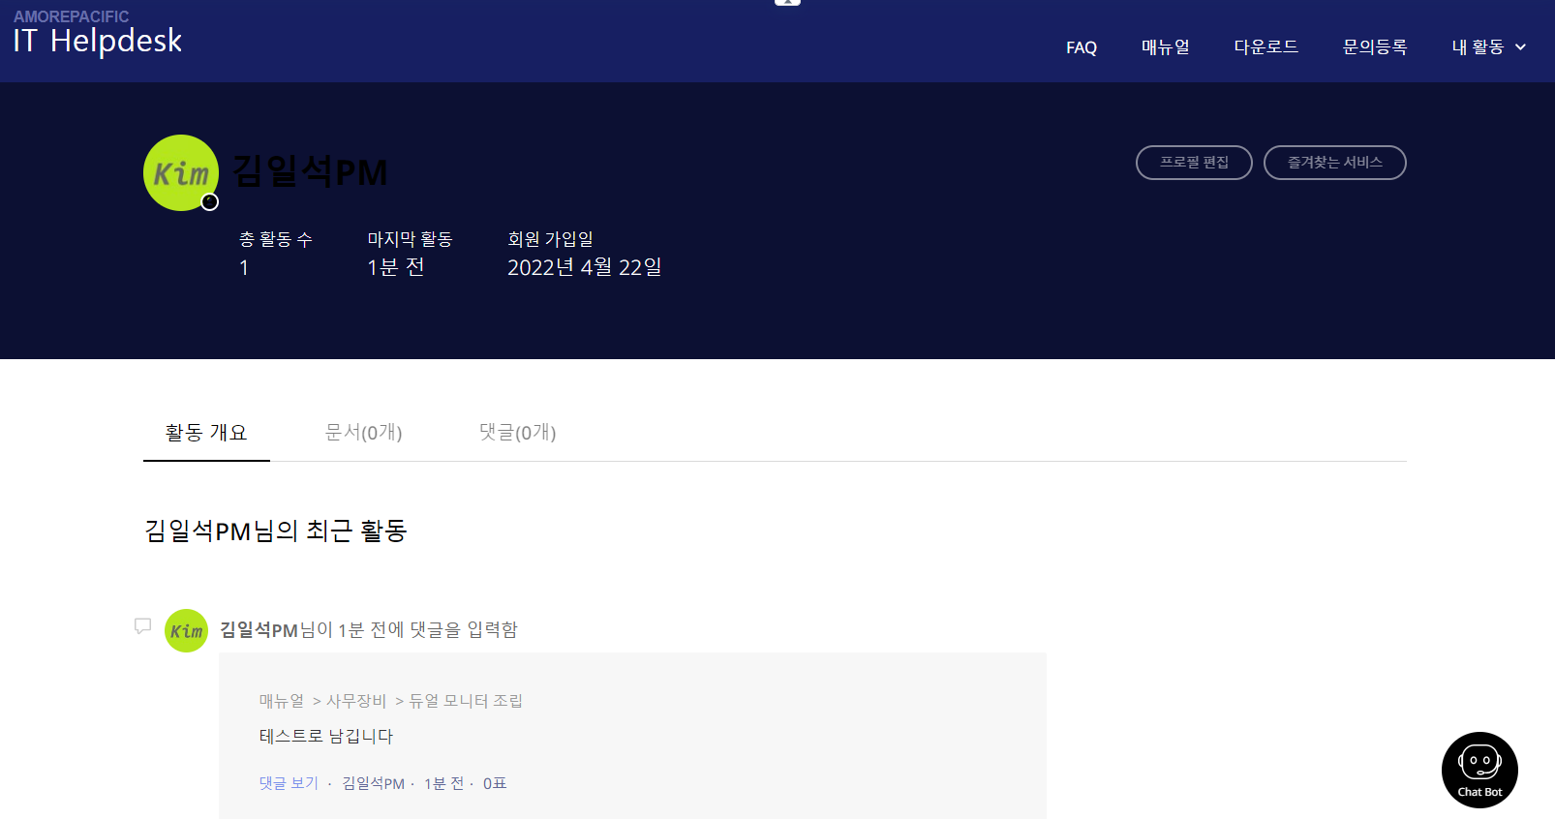
GUIDE-MYHOME-01
내 프로필
1
IT Helpdesk 우측 상단의 내 활동을 클릭하여 보여지는 하위 메뉴에서 프로필을 선택하면 “내 프로필＂ 화면으로 이동됩니다.
내 프로필 화면에서는 사용자가 IT Helpdesk FAQ, 매뉴얼, 다운로드에 등록한 문서가 있거나, 문서에 등록한 댓글 현황을 종합적으로 보여줍니다.
활동 개요: 종합 현황
문서: 사용자가 FAQ, 매뉴얼, 다운로드에 등록한 문서 현황
댓글: 사용자가 FAQ, 매뉴얼, 다운로드 문서에 등록한 댓글 현황
프로필 편집을 통해 사용자의 프로필을 편집할 수 있습니다. 단, 기본 정보는 수정이 불가하며 설명 필드만 수정할 수 있습니다.
즐겨찾는 서비스를 통해 서비스 요청에서 지정하는 어플리케이션을 미리 등록하여 활용할 수 있습니다.
1
2
3
4
3
4
2

Slide 22
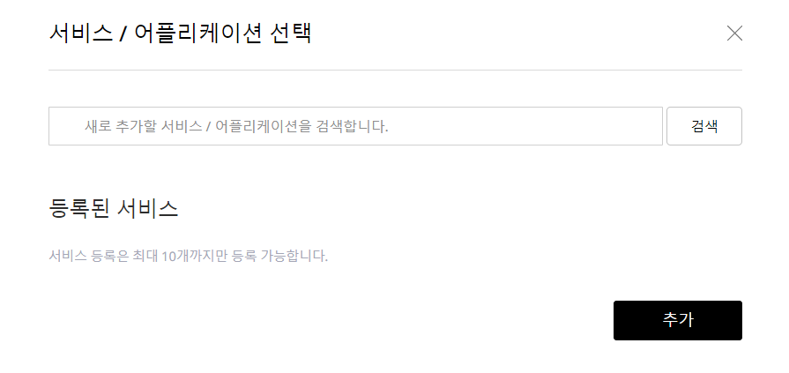
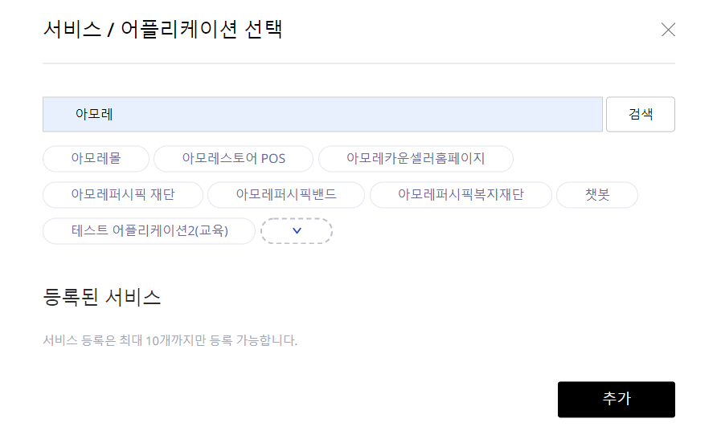
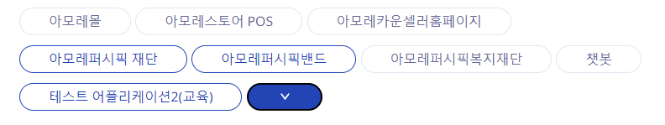
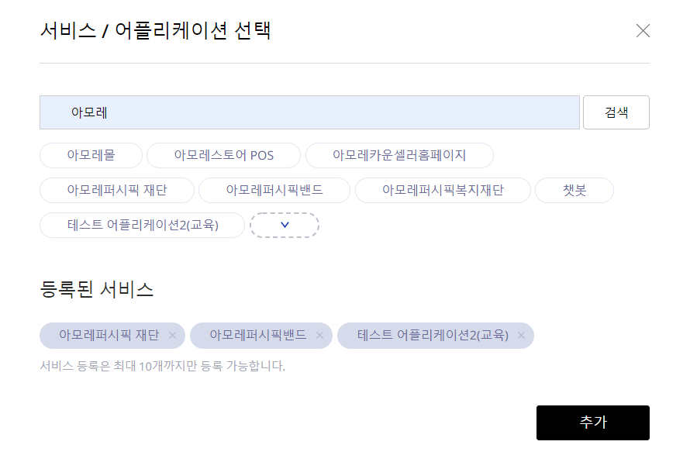
GUIDE-MYHOME-02
즐겨찾는 서비스
1
HOME 화면의 즐겨찾는 서비스 또는 내 프로필 화면의 즐겨찾는 서비스를 통해 즐겨찾는 어플리케이션을 등록 또는 삭제할 수 있습니다.
이미 등록된 즐겨찾는 서비스가 있다면 “등록된 서비스＂ 목록에 보여집니다.
즐겨찾는 서비스는 최대 10개까지 등록할 수 있습니다.
입력 필드에 검색어를 입력하여 검색 버튼을 클릭합니다. (검색어 예시: 아모레)
검색된 결과에서 즐겨찾기로 등록한 서비스명을 클릭합니다.
서비스명은 한번 클릭하면 선택되고 다시 클릭하면 해제되는 것이 반복됩니다.
서비스를 1개 이상 선택하면 즐겨찾기에 추가할 수 있는 화살표가 활성화 됩니다.
활성화된 화살표 버튼을 클릭하여 선택한 서비스를 즐겨찾는 서비스 목록에 추가합니다.
“추가” 보튼을 클릭하여 목록에 추가한 즐겨찾는 서비스를 등록합니다.
1
2
2
3
3
4
5
4
6
5
6

Slide 23
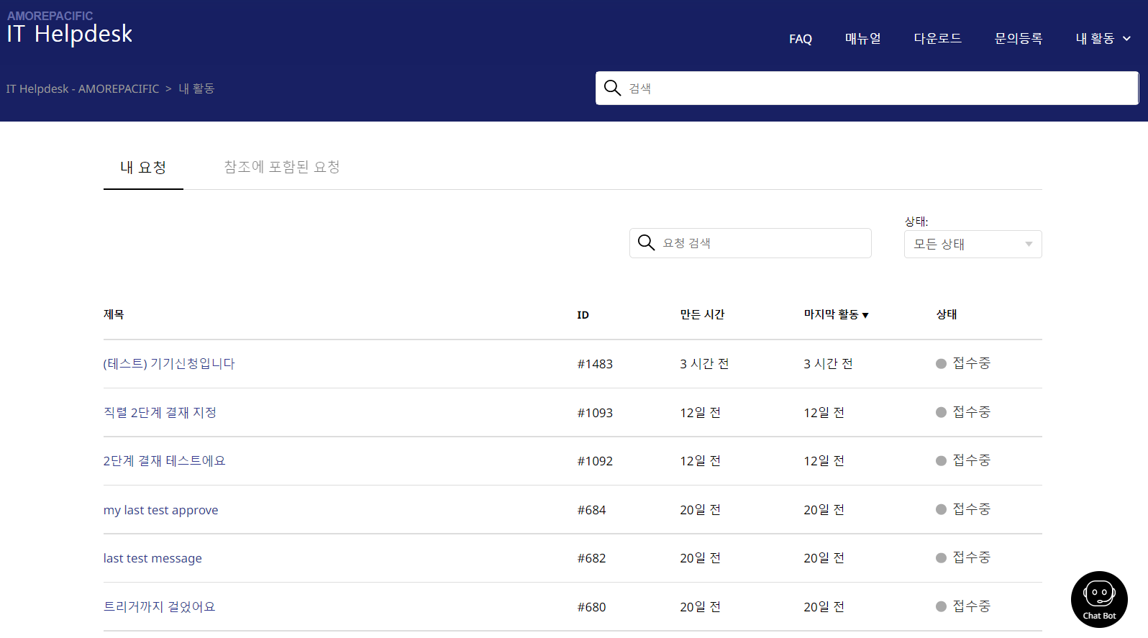
GUIDE-MYHOME-03
요청 내역
내 활동 > 요청 내역에 사용자가 요청한 문의 목록이 보여집니다.
1
사용자가 요청한 목록 또는 사용자가 참조로 포함된 요청 목록이 보여집니다.
서비스 요청에 대한 제목 등의 정보가 보여집니다.
제목: 등록한 서비스 요청 제목
요청 ID: 시스템에 등록된 요청 아이디 (=티켓 아이디)
만든 시간: 요청이 등록된 시간
마지막 활동: 요청에 대한 마지막 업데이트가 이루어진 시간
상태: 요청의 진행 상태
2
1
2

Slide 24
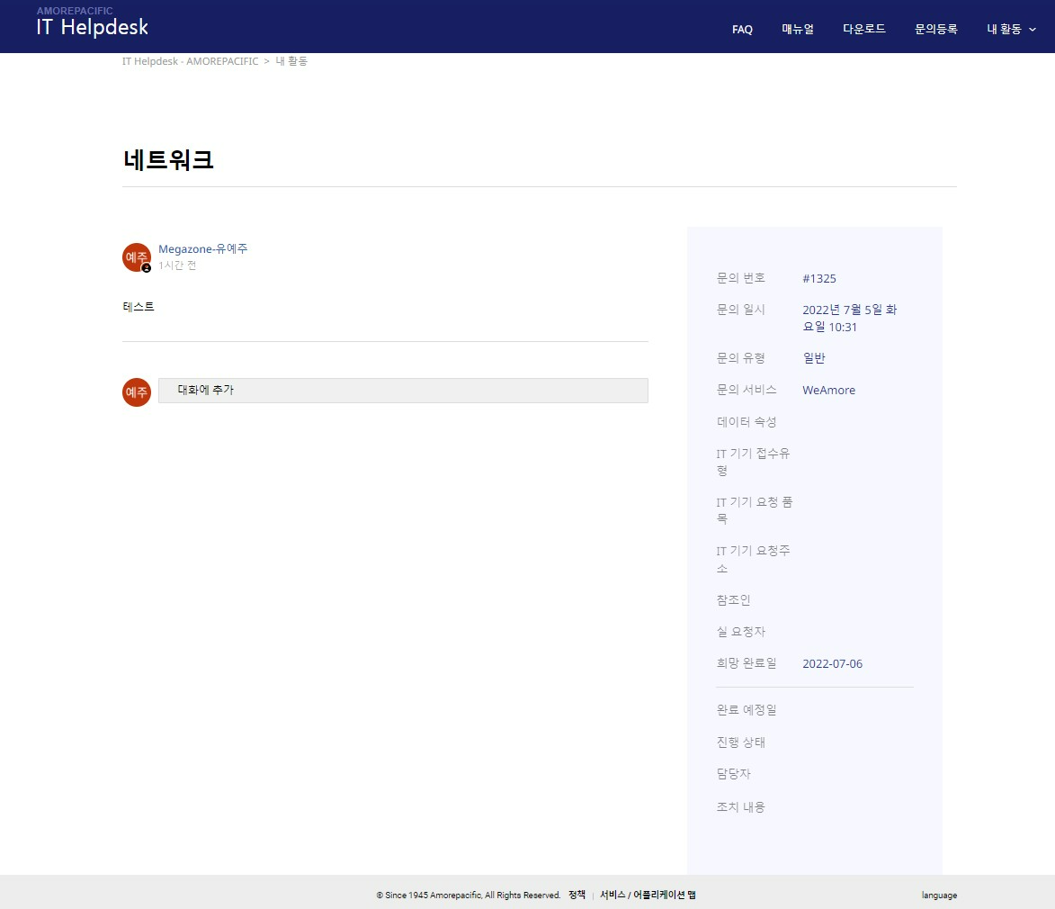
GUIDE-MYHOME-04
요청내역 상세
1
사용자가 요청한 서비스 요청의 상세 내용이 보여집니다.
요청한 서비스에 대하여 사용자가 입력한 정보, 처리자가 진행 또는 완료한 정보가 보여집니다.
2
2
1
캡쳐 이미지 변경 필요

Slide 25
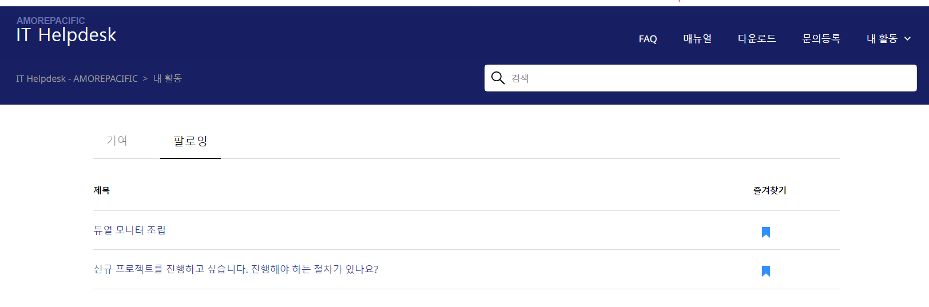
GUIDE-MYHOME-05
북마크(=팔로잉)
1
IT Helpdesk 우측 상단의 내 활동을 클릭하여 보여지는 하위 메뉴에서 즐겨찾기를 선택하면 “북마크＂ 화면으로 이동됩니다.
FAQ, 매뉴얼, 다운로드 문서의 내용보기 화면에서 “팔로잉＂ 버튼을 클릭하면 해당 문서는 사용자의 즐겨찾는 문서로 등록됩니다. 즐겨찾는 문서는 팔로잉 목록에 보여집니다.
FAQ, 매뉴얼, 다운로드 문서의 내용보기 화면에서 문서에 댓글을 등록하면 사용자의 기여 목록에 보여집니다.
목록에서 제목을 클릭하면 문서의 내용보기 화면으로 이동됩니다. (GUIDE-HOME-05 참조)
문서의 내용보기 화면에서 팔로잉 선택 여부나 사용자가 남긴 댓글을 확인할 수 있습니다.
[팔로우] 버튼이 보여지만 사용자가 즐겨찾기 등록하기 전의 문서입니다.
[언팔로우] 버튼이 보여지만 사용자가 즐겨찾기 등록한 문서입니다.
1
2
3
4
3
2
4

